Slide 1
Правовые последствия участия в незаконном обороте наркотических средств и психотропных веществ

Slide 2
Административная и уголовная ответственность за правонарушения, связанные с наркотиками.
Согласно законодательству Российской Федерации, наркозависимость в нашей стране не является преступлением и не подлежит принудительному лечению. Однако, в соответствии с Федеральным законом «О наркотических средствах и психотропных веществах» от 08.01.1998 № 3-ФЗ, употребление наркотических средств и психотропных веществ (далее – НС и ПВ) без назначения врача является незаконным. «Кодекс РФ об административных правонарушениях» включает в себя несколько статей, связанных с употреблением гражданином наркотиков. Как правило, подростков касаются две их них: 6.9 и 20.20, в качестве наказания они предполагают штраф до 5 тысяч рублей либо административный арест на срок до 15 суток.

Slide 3
Административной ответственности подлежит лицо, достигшее к моменту совершения административного правонарушения 16 лет.
Если употребившему запрещенное вещество подростку не исполнилось 16, то административное наказание возлагается на его родителей (законных представителей).
Ответственность за участие в распространении наркотиков в зависимости от размеров и обстоятельств содеянного может быть как административной, так и уголовной. Уголовной ответственности, согласно ст. 20 УК РФ, также подлежит лицо с 16 лет, но за некоторые преступления, например, в сфере НОН это хищение и вымогательство – с 14.

Slide 4
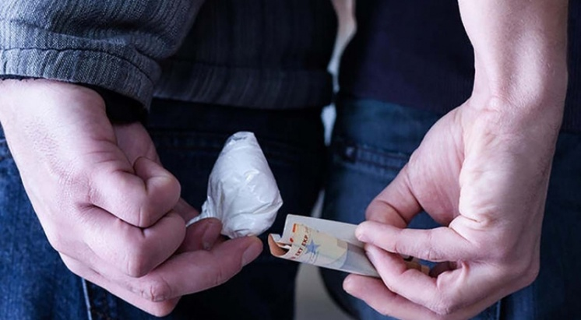
С 1997 года в России введен и исполняется мораторий на смертную казнь, но законодательство по отношению к сбытчикам наркотиков несколько раз ужесточалось. Сейчас по двум наркостатьям - за сбыт и контрабанду наркотиков - взрослому человеку можно сесть пожизненно, и такие прецеденты уже были.

Slide 5
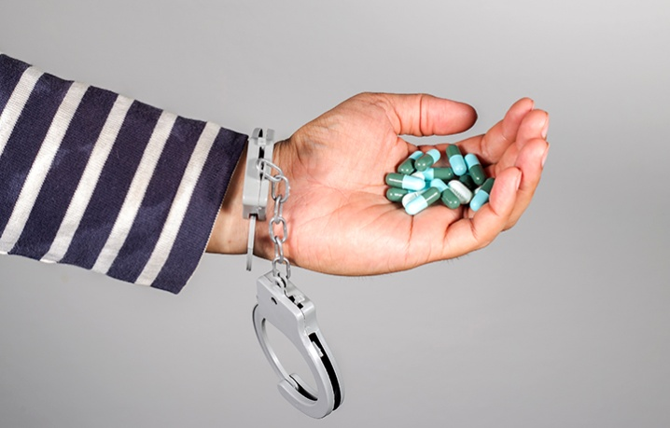
В 2018 году наблюдается рост преступлений, совершенных учащимися образовательных организаций региона. В печальном лидерстве - Челябинск, Магнитогорск, Верхнеуральск и Озерск. Как правило, это участие в распространении наркотиков путем бесконтактной передачи, т.н. закладки. Почему подростки – потому что легче сооблазнить легкими деньгами и дать ложную информацию о правовом статусе таких продаж. Для особо глупых – это все законно. Иногда говорится – эта деятельность законна мы предоставляем вам полную правовую защиту, консультации юриста. На самом деле, разумеется, все это оказывается ложью.

Slide 6
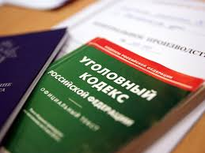
Отдельно остановлюсь на еще одной статье УК РФ, где подростки зачастую уже оказываются не фигурантами, а потерпевшим. Это статья 230 УК РФ «Склонение к потреблению наркотических средств, психотропных веществ или их аналогов». Суды наказывают это преступление достаточно сурово, потом у что речь идет о защите здоровья других граждан. Так, в апреле 2018 года сотрудниками ОМВД России по Ашинскому району было установлено, что житель г. Аши 34х лет неоднократно склонял к употреблению наркотиков пятерых несовершеннолетних школьниц этого же города. Причем, предлагая девушкам опасный наркотик синтетического ряда, мужчина утверждал, что данное наркотическое средство не опасно для здоровья, не вызывает зависимости, но помогает получить эйфорию. По данному факту было возбуждено, расследовано и направлено в суд уголовное дело по ч. 3 ст. 230 УК РФ «Склонение к потреблению наркотических средств, психотропных веществ или их аналогов».

Slide 7
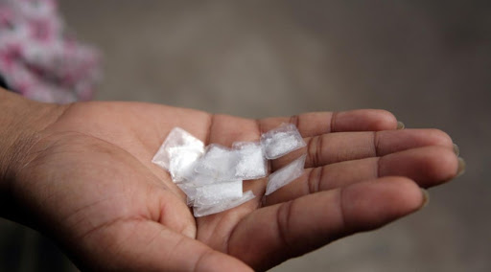
Задумайтесь. Вполне невинная, на первый взгляд, ситуация, когда старший друг приносит наркотики и уговорами, высмеиванием или угрозами предлагает их принять – это не что иное как преступление
Далее кратко перечислим другие действия, связанные с незаконным оборотом наркотиков, и карающиеся по закону.
Приобретение, хранение, перевозка, переработка без цели сбыта НС и ПВ, а также растений, содержащих НС и ПВ, регулируется КоАП РФ, если размер вещества не достигает значительного (все эти размеры установлены постановлением Правительства РФ № 1002 от 01.10.2012).

Slide 8
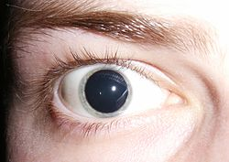
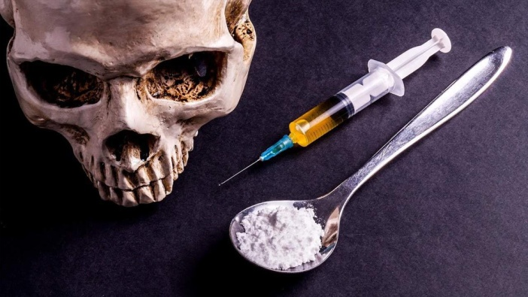
Стоит отметить, что вес синтетических наркотиков, достаточный для уголовной ответственности, ничтожно мал и может составлять доли грамма.
Важно знать, что каждый наркозависимый – это потенциальный нарушитель закона. Наркопотребителями совершается значительная часть преступлений против имущества и жизни граждан (это разбои, кражи, грабежи с целью добычи денег на очередную дозу). Эти преступления наркопотребители совершают, как правило, находясь в состоянии наркотического опьянения.
Наркозависимые лица, работающие на производстве, являются не только потенциальными источниками аварий и катастроф, но и могут быть использованы террористическими организациями в целях проведения подрывных акций.

Slide 9
Факты употребления наркотических средств без назначения врача, зафиксированные правоохранительными органами и органами здравоохранения, могут препятствовать: получению водительских прав, разрешений на хранение и ношение оружия, поступления в военные вузы, вузы правоохранительных органов. Факты наркопотребления могут послужить основанием для отказа в приеме на престижные и высокооплачиваемые должности.

Slide 10
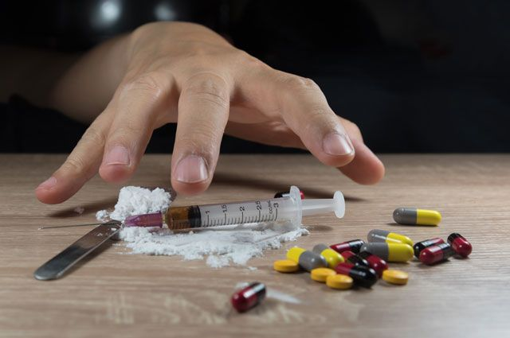
Употребление наркотических средств или участие в их распространении может значительно уменьшить жизненные возможности, ухудшить качество его жизни. Кроме того, важнейшим фактором достижения жизненного успеха является здоровье, которое, безусловно, страдает от потребления НС и ПВ и является невосполнимым ресурсом.

